Slide 1

依折麦布阿托伐他汀钙片（Ⅰ）
阿托欣®
申报类型：基本医保目录
经典复方 强效获益 起始一片 轻松达标
循证充分 安全可靠 全面调脂 全程管理

Slide 2
目录
复方制剂安全性
和同类单方制剂比较
发病率控制
并发症控制
全面血脂管理
基本信息
安全性
创新性
有效性
公平性
产品情况概述
疾病基础情况
制剂创新
降脂幅度
依从性提高
普惠性
治疗性
受众面

Slide 3
基本信息
安全性
创新性
有效性
公平性
1
-
2
通用名 | 依折麦布阿托伐他汀钙片（Ⅰ）(阿托欣®）
注册分类 | 化学药品4类 | 中国大陆首次上市时间 | 2023.09
注册规格 | 每片含依折麦布 10mg 与阿托伐他汀钙 10mg | 全球首个上市国家 | 美国
目前大陆地区 同通用名上市情况 | 1家进口原研（欧加隆） 6家仿制药（万高药业、施美药业、德元堂药业、福元医药、倍特药业、花园药业） | 是否为OTC药品 | 否
适应症 | 1、高胆固醇血症：用于在饮食控制的基础上，治疗他汀类药物单药治疗 LDL-C 无法达标的成人原发性（杂 合子型家族性或非家族性）高胆固醇血症或混合性高脂血症患者； 2、纯合子型家族性高胆固醇血症（HoFH）：适用于在饮食控制的基础上，降低 HoFH 患者的 TC 和 LDL-C 水平。可作为其他降 脂治疗（例如 LDL 血浆分离置换法）的辅助疗法，或尚无其他降脂治疗时，本品用于降低 HoFH 患者的 TC 和 LDL-C 水平。（HoFH在第一批罕见病目录）。 | 用法用量 | 依折麦布阿托伐他汀钙片（Ⅰ）10mg/10mg，一天一次 ，给药方法：口服给药。本品每日用量可在一天内的任何时间一次服用，并不受进餐影响。
参照药品 | 1、益立妥®依折麦布阿托伐他汀钙片（Ⅰ）；2、益立妥®依折麦布阿托伐他汀钙片（Ⅱ）； 3、（EZ依折麦布（益适纯®）+AS阿托伐他汀钙片（立普妥®）单片+联用治疗。
参照药品理由 | 1、依折麦布阿托伐他汀钙片（Ⅱ）、依折麦布、阿托伐他汀片均已纳入医保目录常规管理； 2、中国三期临床试验复方制剂与依折麦布+阿托伐他汀联用的实验对照显示调脂作用显著，依折麦布阿托伐他汀钙片（Ⅰ）和依折麦布阿托伐他汀钙片（Ⅱ）降脂幅度相当； 3、药理学机制、适应症人群相同，单方和复方都是血脂管理指南一线推荐用药；具有明确疗效和安全性数据，能为依折麦布阿托伐他汀钙片（Ⅰ）的疗效和安全性提供更好的对比基础。
与参照品或已上市的同治疗领域药品相比优势 | 1复方制剂依折麦布阿托伐他汀钙片（Ⅰ）合成吸收双重机制协同中强度降脂，全面优化血脂管理，比单方联合治疗患者服药依从性提高至68%（提高33%）、降低ASCVD事件发生率，从而使患者的心血管预后改善更显著。能为心血管疾病预防的优化提供策略，推进临床实践中规范处方将助力实现“健康中国 2030 规划 ”的目标； 2、复方制剂依折麦布阿托伐他汀（Ⅰ）起始剂量治疗，为血脂管理不达标患者进一步降低LDL-C 24.8%，复方制剂较双片联用额外降低LDL-C幅度达9%，临床获益明显； 3、ASCVD患者、老年人、糖尿病患者、慢性肾功能不全患者治疗及用药不需要调整剂量。
1、依折麦布阿托伐他汀钙片（Ⅰ）(阿托欣®）说明书 2、益立妥®依折麦布阿托伐他汀钙片（Ⅱ）说明书 3、（EZ依折麦布（益适纯®）+AS阿托伐他汀钙片（立普妥®）
4、一项中国患者三期随机、主动对照研究 Efficacy and Tolerability of Ezetimibe/Atorvastatin Fixed-dose Combination VersusAtorvastatinMonotherapy in Hypercholesterolemia: A Phase Ⅲ,Randomized, Active-controlled Study in ChinesePatients 5、 ea F, Savaré L, Corrao G, Mancia G. Adherence to Lipid-Lowering Treatment by Single-Pill Combination of Statin and Ezetimibe. Adv Ther. 2021;38(10):5270-5285.

Slide 4
基本信息
安全性
创新性
有效性
公平性
2
-
2
我国疾病发展现状
发病率呈逐年增高趋势、群体庞大经济负担重
  我国成年人高胆固醇血症（以LDLC≥4.1mmol/L计）的患病率达8.0%，且呈上升趋势；我国成人血脂异常患病率 40.4%
  冠心病发病率：城市126/10 万、农村148/10 万。脑卒中粗发病率：345.8/10 万（中标率 268.3/10 万）。急性心肌梗死发病率：85～100/10 万，年新发约100～150 万例。
  致死率高-致病原因明确
  动脉粥样硬化性心血管疾病（ASCVD）为主的心血管疾病是我国城乡居民第一位死亡原因，占死因构成的40% 以上
  全球高LDL-C水平，每年导致多达430万人死亡，占全球死亡总数的7.7%其中：≥65 岁人群心血管病死亡率1523.8/10万
  国内外最新发布的血脂管理指南中，均将降低IDL-C水平作为心血管病一级和二级预防的主要干预靶点。
  影响广-多种疾病的高危因素
  LDL-C异常升高是ASCVD明确致病因素，管控 LDL‑C 是防控 ASCVD、减少心脑血管事件的核心靶点。
  知晓率、依从性差-治疗周期长管理难度大
  中国他汀治疗患者平均PDC仅有19%，PDC>50%患者仅有5.4% PDC = 按需用药天数比例75%
  中国成人血脂异常总体达标率：5.4%～30% Meta 分析（2025）：控制率 5.4%PMC 《中国心血管健康与疾病报告 2024》：不足 30%知晓率 18.2%、治疗率 11.6%（2025，系统综述）中等强度他汀依折麦布更适合中国人群，疗效更强、安全性更优、依从性更高
  LDL-C低密度脂蛋白治疗达标率低
  中国ASCVD患者中，高危患者达标率为25.5%；极高危患者达标率仅为6.8%。
  血脂管理不达标-联合用药治疗率低
  LDL‑C 每升高 1 mmol/L，冠心病风险↑20%–30%，心肌梗死↑25%，脑卒中↑15%
  用药患者中，联用治疗方案仅占~5% 。95.1%的ACS患者出院时仅接受他汀类药物单药治疗 ACS = 急性冠脉综合征
6、2025年中国心血管健康与疾病报告 2024（2025 年 5 月）7、中国血脂管理指南2023 8、中国低密度脂蛋白胆固醇水平心血管疾病风险及死亡率（美国医学会杂志）9、《中国心血管健康与疾病报告 2024》

Slide 5
安全性
基本信息
创新性
有效性
公平性
1
-
1
安全性
依折麦布阿托伐他汀钙片（Ⅰ）是理想的降脂策略-中等强度治疗安全性更高不良反应发生率更低
原研上市全球不良反应监测发生率低仅为：0.035%，上市至依折麦布和阿托伐他汀钙片单方和复方制剂无召回、停产事件发生
^{安全性相关数据}
Merck Sharp & Dohme. Periodic Safety Update Report (PSUR): Ezetimibe/Atorvastatin combination tablets [R]. New Jersey: Merck & Co., Inc., 2024-05（统计截止 2024-04-30：2013 年 5 月全球首上市，累计销售量 7 221 548 487 片，累积患者暴露 9 771 522 治疗年，全球累计不良事件 6 936 例次；原研药物流行病学与药物警戒数据库）
说明书中不良反应相关
停药后不良反应均为可逆
不良反应情况：
1）常见（>1/100 ，<1/10）胃肠道：腹泻肌肉骨骼：肌痛代谢营养：高钾血症
2）不常见（≥1/1000，＜1/100）感染：流感、支气管炎、鼻窦炎、精神：抑郁、失眠、睡眠障碍神经：头晕、头痛、味觉倒错、感觉异常消化：腹部不适、腹胀、腹痛、便秘、消化不良、胃肠胀气、恶心、胃部不适 肌肉：关节痛、背痛、肌肉疲劳、肌痉挛、肌无力、肢体疼痛其他：乏力、疲乏、水肿、潮热、呼吸困难、痤疮、荨麻疹、窦性心动过缓
禁忌：
1）本品禁用于对依折麦布、阿托伐他汀或任一其非活性成分过敏的患者。
2）有活动性肝病或血清转氨酶不明原因持续升高者（超过正常值上限（ULN）3 倍）。
3）孕妇和哺乳期女性，以及未采取适当避孕措施的育龄女性。
4）接受丙型肝炎抗病毒药物格卡瑞韦/哌仑他韦治疗的患者。
结论：依折麦布 + 阿托伐他汀联合治疗的整体安全性与阿托伐他汀单药相当，无严重不良反应风险显著升高；所有不良反应均为轻至中度，≥90% 的不良事件为轻 / 中度，66% 与研究治疗无关；
因不良事件停药率两组无显著差异（单药 5% vs 联合 6%），无患者因不良反应死亡；肝酶升高均为无症状性，无肝功能障碍临床症状，停药后可恢复正常。
9、依折麦布与阿托伐他汀联合应用治疗 628 例原发性高胆固醇血症患者的疗效：一项前瞻性、随机、双盲试验 1、阿托欣依折麦布阿托伐他汀钙片（Ⅰ）说明书 4、依折麦布 / 阿托伐他汀固定复方对比阿托伐他汀单药治疗高胆固醇血症的疗效与耐受性一项在中国患者中开展的 Ⅲ 期、随机、阳性对照研究（三期临床数据） 4、依折麦布联合不同剂量阿托伐他汀钙片治疗冠心病的疗效 10、Effect of Ezetimibe Coadministered With Atorvastatin in 628 Patients With Primary Hypercholesterolemia（628例随机双盲实验）

Slide 6
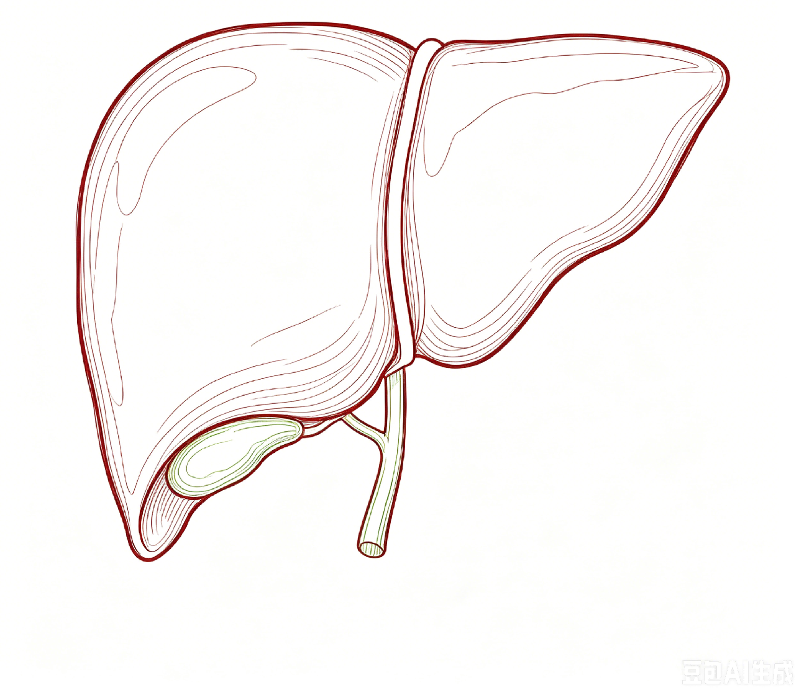
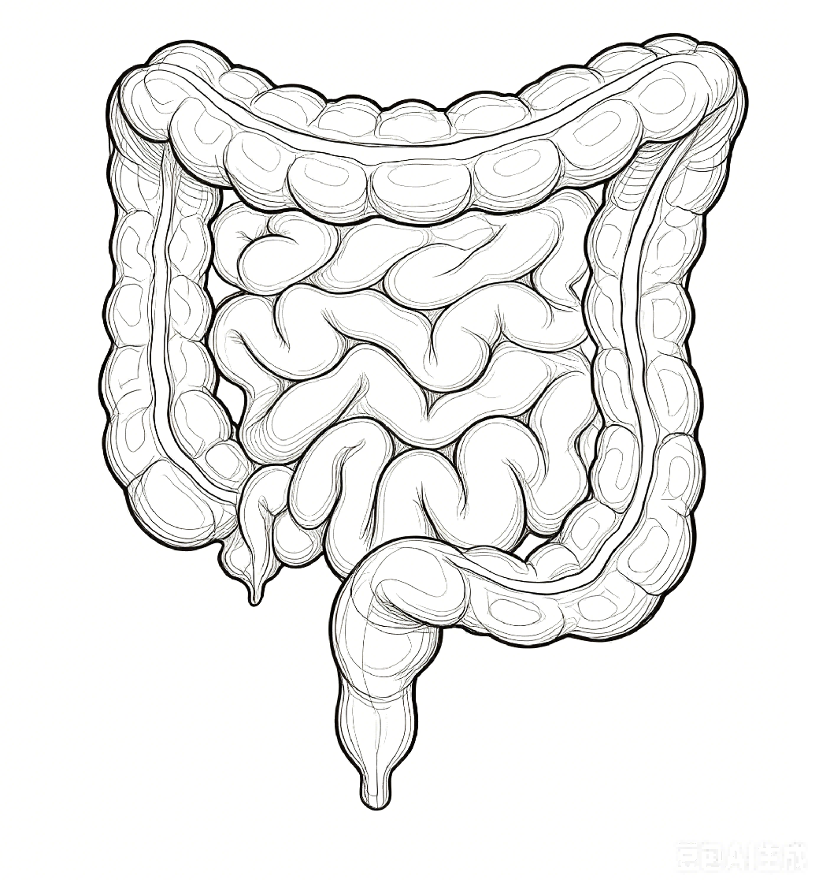
基本信息
安全性
创新性
有效性
公平性
1
-
1
依折麦布阿托伐他汀钙片（1）注册分类：化学药品4类
双通路抑制作用经典组方-复方制剂1+1>2 疗效
阿托伐他汀10mg
依折麦布10mg
双通路作用机制
4类获批：境内申请人仿制已在境内上市原研药品的药品。该类药品应与参比制剂的质量和疗效一致。
显著下降LDL-C
内源性胆固醇合成限速酶HMG-CoA还原酶抑制胆固醇合成
抑制NPC1L1转运蛋白
抑制肠道吸收胆固醇
依折麦布阿托伐他汀钙片在中国健康受试者中空腹和餐后给药条件下随机、开放、单剂量、两序列、四周期、完全重复交叉生物等效性试验
依折麦布阿托伐他汀钙片（Ⅰ）10mg/10mg剂量配比也是临床常用的联用剂量组合
临床研究证实，阿托伐他汀 10mg 联合依折麦布 10mg 方案，在中国人群临床应用中 LDL-C 达标率，整体安全性与耐受性良好，无严重不良反应风险显著升高。
试验证实：依折麦布阿托伐他汀钙片（规格：10mg/10mg）与口服参比制剂依折麦布阿托伐他汀钙片（商品名：Atozet®，规格：10mg/10mg）后阿托伐他汀、依折麦布、总依折麦布的吸收速度(Cmax)和吸收程度(AUC)均具有生物等效性。
制剂改变带来的获益-提高依从性
工艺制剂创新
选用2层压片技术隔离两种活性组分，解决组分相容性差、溶出不一致、生产管控繁琐、批间差异大四项工艺短板，实现制剂质量与起效稳定性可控。
包材：药用铝箔 + PVC/PVDC 硬片复合膜充氮封装
适应多环境下的药物储存需求
远期影响：用药依从性的提升可进一步提高患者 LDL-C 长期达标率降低远期主要不良心血管事件风险
1、 EA F, SAVARÉ L, CORRAO G, et al. Adherence to Lipid-Lowering Treatment by Single-Pill Combination of Statin and Ezetimibe[J]. Advances in Therapy, 2021, 38(10): 5270-5285. DOI: 10.1007/s12325-021-01892-7.PubMed ID: 34567892
2、《中国成人血脂异常防治指南（2023 年）》3、化学药品注册分类及申报资料要求（国家药监局关于发布化学药品注册分类及申报资料要求的通告）（2020年第44号））

Slide 7

基本信息
安全性
创新性
有效性
公平性
1
-
2
依折麦布阿托伐他汀钙片（Ⅰ）理想降脂一片达标
单片复方制剂临床治疗额外获益 1+1>2
1、Clin Ther,2022;44(10):1282-1296中国 Ⅲ 期临床试验
2、LDL‑C Goal Attainment with Fixed‑DoseEzetimibe and Atorvastatin Versus High‑DoseAtorvastatin in Chinese Patients: Subgroup Analysisof a Randomized Trial

Slide 8
基本信息
安全性
创新性
有效性
公平性
2
-
2
依折麦布阿托伐他汀钙片（Ⅰ）
为多疾病提供全血脂谱管理
急性冠脉综合征（ACS）/ 经皮冠状动脉介入治疗（PCI）术后人群
型糖尿病合并血脂异常人群
慢性肾脏病（CKD）合并血脂异常人群
缺血性卒中 / 短暂性脑缺血发作（TIA）人群
外周动脉疾病（PAD）人群
其他疾病人群的：家族性高胆固醇血症（FH）非酒精性脂肪性肝病（NAFLD）
[1] EA F, SAVARÉ L, CORRAO G, et al. Adherence to Lipid-Lowering Treatment by Single-Pill Combination of Statin and Ezetimibe [J]. Advances in Therapy, 2021, 38 (10):5270-5285. DOI:10.1007/s12325-021-01892-7.
[2] KATZMANN J L, SORIO-VILELA F, DORNSTAUDER E, et al. Non-statin lipid-lowering therapy over time in very-high-risk patients: effectiveness of fixed-dose statin/ezetimibe compared to separate pill combination on LDL-C [J]. Clinical Research in Cardiology, 2022, 111 (3):243-252. DOI:10.1007/s00392-020-01740-8.
[3] FARNIER M, SANTOS R D, COSIN-SALES J, et al. Projected impact of treatment intensification with statin, ezetimibe, and statin plus ezetimibe fixed-dose combination on MACE across six countries [J]. European Journal of Preventive Cardiology, 2022, 29 (17):2264-2271.
[4] LEE S J, JOO J H, PARK S, et al. Combination therapy with moderate-intensity atorvastatin and ezetimibe versus high-intensity atorvastatin monotherapy in patients treated with percutaneous coronary intervention in practice: assessing RACING generalizability [J]. European Heart Journal – Cardiovascular Pharmacotherapy, 2023. DOI:10.1093/eurjpcp/pwad123.
[5] WAN H, ZHANG Y, LIU L, et al. Long-term cardiovascular outcome projection of fixed-dose combination vs free-dose co-administration of ezetimibe/atorvastatin for Chinese patients with atherosclerotic cardiovascular disease: a pharmacoeconomic prediction analysis [J]. Advances in Therapy, 2021, 38 (12):5872-5890. DOI:10.1007/s12325-021-01892-7.
多国多学科指南一线推介-循症证据充分
国内：血脂管理指南（2023年） 血脂管理指南（基层版2024年）
降胆固醇单片复方制剂(SPC)临床应用中国专家共识（2024年）
单片固定剂量复方制剂(FDC)在心血管疾病防控中应用的中国专家共识（2023年）
欧洲： 2019 ESC/EAS 血脂异常管理指南
欧洲： 高和极高风险患者联合调脂治疗的实践指南：来自EAS工作组的声明（2021年）
意大利： 优选固定剂量复方制剂治疗高血压患者高胆固醇血症共识（2022年）
美国： AHA/ACC/AACVPR/AAPA/ABC/ACPM/ADA/AGS/APhA/ASPC/NLA/PCNA血胆固醇管理指南
1、Impact of Dual Lipid-Lowering Strategy With Ezetimibe andAtorvastatin on Coronary Plaque Regression in Patients WithPercutaneous Coronary Intervention: The Multicenter RandomizedControlled PRECISE-IVUS Trial 发表杂志：J Am Coll Cardiol.2015;66(5):495-507. 2、《经皮冠状动脉介入治疗指南（2025）》3、万辉，张悦，刘亮，等。中国动脉粥样硬化性心血管病患者依折麦布阿托伐他汀固定复方与自由联用远期心血管结局预测：药物经济学分析 [J]. 治疗进展，2021,38 (12):5872-5890.

Slide 9
基本信息
安全性
创新性
有效性
公平性
1
-
1
所治疗疾病对公共健康的影响
符合“保基本”原则
血脂异常与动脉粥样硬化性心血管疾病是危害我国居民健康、造成重大疾病负担的首要公共卫生问题。以冠心病、缺血性脑卒中为代表的动脉粥样硬化性心血管疾病（ASCVD）已成为我国城乡居民首位死亡原因，占总死因构成 40% 以上。人群血清胆固醇水平持续升高，预计 2010—2030 年将导致我国心血管事件额外增加约 920 万例，年均新增约 46 万例，带来巨额医疗花费、家庭负担与社会经济损耗。同时，我国成人血脂异常患病率高、知晓率低、治疗率低、达标率低，高危及超高危患者降脂治疗不规范、联合用药不足、长期依从性差，进一步加剧心血管事件攀升与公共卫生防控压力，已成为影响全民健康、加重医保基金负担的重大慢病挑战。
依折麦布阿托伐他汀钙片（Ⅰ）的上市与纳入医药将有助于解决临床血脂管理中，达标率低、联用率低、依从性低的实际问题参与全血脂谱的达标管理，降低ASCVD事件的发生，有助于对相关疾病的风险控制。
高胆固醇血症符合发病率高、受众面广的国情，作为临床必需的基础降脂用药，可满足我国广大血脂异常及动脉粥样硬化性心血管疾病高危人群的基本治疗需求。
依折麦布阿托伐他汀钙片（Ⅰ）与已纳入医保的单方及复方制剂定位一致，价格合理、基金影响可控， 以经济高效的方式实现血脂达标，显著降低主要不良心血管事件风险，减轻群众就医负担与大额医疗支出，兼具临床必要性、经济性与公益性，完全符合医保保基本的政策导向。
有效弥补医保目录短板
临床管理难度
血脂达标是降低心血管不良事件发生的关键手段。通过抑制胆固醇合成与吸收双重机制协同强效降脂，降脂作用明确；已知不良反应谱清晰、无滥用风险。
依折麦布阿托伐他汀钙片（Ⅰ）为口服单片复方制剂，1 片即可助力血脂达标，服用方便、可任意时间服用，老年患者无需调整剂量。临床管理难度小。
依折麦布阿托伐他汀钙片（Ⅰ）与同品种（Ⅱ）降脂疗效相当，比单方、他汀加倍治疗不良反应发生率更低，更有助于血脂达标管理，血脂管理周期长，提升患者用药依从性，进而使心血管疾病不良事件发生风险降低 55%，临床获益明确。
[1]中国血脂管理指南（2023 年）；[2] Farnier M, Santos RD, Cosin-Sales J, et al. Projected impact of treatment intensification with statin, ezetimibe, and statin plus ezetimibe fixed-dose combination on MACE across six countries. Eur J Prev Cardiol. 2022;29(17):2264-2271.; [3]中国心血管健康与疾病报告2022

Slide 10
^{感谢审阅}
依折麦布阿托伐他汀钙片（Ⅰ）
经典复方 强效获益 起始一片 轻松达标
循证充分 安全可靠 全面调脂 全程管理

